Slide 1



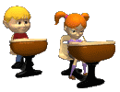
«Сложные» буквы»
К
http://aida.ucoz.ru
К
Б
В
Е
З
А
Ж
И
З
Ж
Е
Д
В
Б
А
Москва
2016

Slide 2
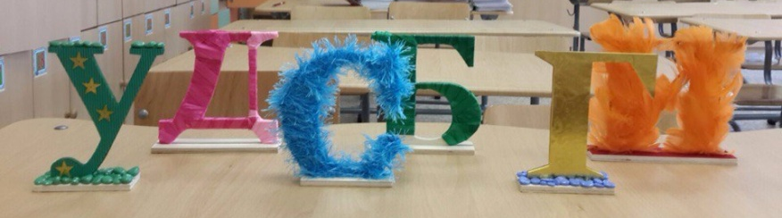
Актуальность:
в современных условиях все более актуальной становится переориентация образовательного процесса с методов, способствующих усвоению большого объема информации, на методы, нацеленные на развитие способностей думать, анализировать, самостоятельно находить и обобщать информацию, делать выводы.
Подобный подход к процессу обучения – это такой образовательный процесс, когда ребенок становится именно субъектом деятельности, и активная деятельность формирует у него чувство личной причастности, вовлеченности, усиливает интерес к приобретению новых знаний.
Проектный метод в школе становится одним из важнейших компонентов в организации непосредственной образовательной деятельности.
Метод проектов можно успешно применять и в логопедической работе. Он позволяет не только активизировать познавательную деятельность младших школьников, но и совершенствовать их речевое развитие.
Проект «Сложные» буквы» направлен на коррекцию (профилактику) смешанной дисграфии у учащихся младших классов массовой школы посредством воздействия на различные анализаторы и использование разных видов памяти.

Slide 3
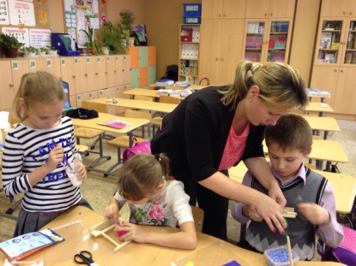
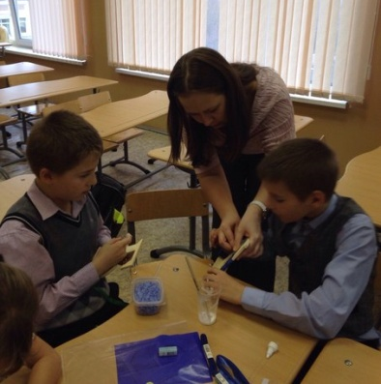
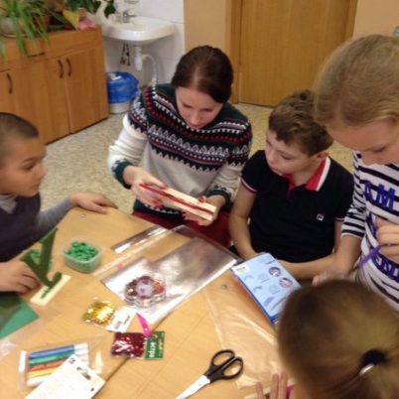
Проект I типа (групповой).
Участники проекта:
логопедическая группа детей 3 класса
(6 человек ), возраст 8-9 лет;
учитель – логопед;
педагог – психолог;
классный руководитель;
воспитатель ГПД .
Сроки:
проект средней продолжительности (четвертной – II четверть учебного года, ноябрь - декабрь).

Slide 4
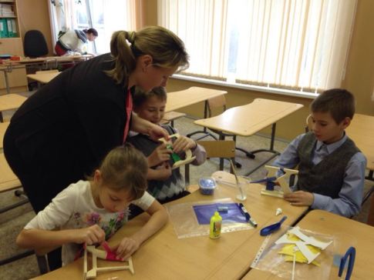
Цели:
Образовательные – выявить умение и способность
учащихся работать по теме; познакомить с видами памяти
( зрительная, слуховая, моторная и т.д.); познакомить с понятием
«мелкая моторика».
Воспитательные – воспитывать толерантность (терпимость) к чужому мнению, внимательное и доброжелательное отношение к ответам и рассказам других детей; воспитывать личную ответственность за выполнение коллективной работы.
Развивающие – развивать умения работать самостоятельно с дополнительной литературой, расширять кругозор, повышать эрудицию ; развивать творческие способности учащихся и умение предъявить свою работу другим.

Slide 5
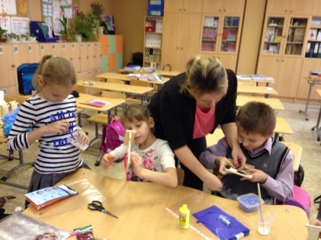
Задачи:
Развивать речевые и творческие способности детей;
Развивать умение систематизировать полученную информацию;
Активизировать процессы восприятия, внимания, памяти;
Увеличить объем коррекционного воздействия;
Повышать мотивацию, интерес к логопедическим занятиям, приобщать детей к процессу активного познания;
Способствовать становлению у младших школьников понятий «мелкая моторика» и «виды памяти».

Slide 6
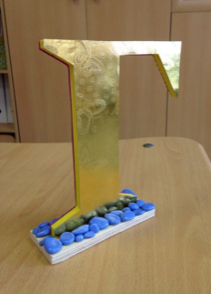
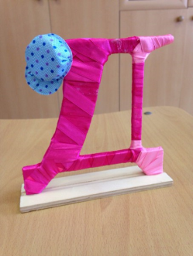
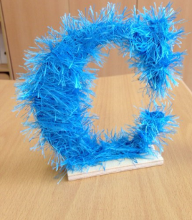
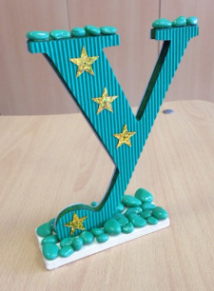
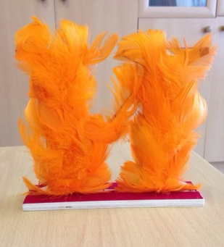
Гипотеза: совместная деятельность детей под руководством педагогов и использование метода проектов в логопедической работе позволит младшим школьникам быстрее, легче и прочнее усваивать знания, навыки, которые приобретает ребенок в процессе практической деятельности, повысят мотивацию и заинтересованность детей.
Ресурсы: деревянные заготовки букв, цветные нитки, пуговицы, тесьма, блёстки, камушки, гофрированная и бархатная бумага, цветные перья, фольга, краски, клей, ножницы.
Риски: несоблюдение техники безопасности при работе с ножницами и мелкими предметами.

Slide 7
Содержание проекта.
Подготовительный этап (информационно-аналитический):
Введение детей в проект начинается с прочтения «Сказки о видах памяти и Карасе, который был невиновен» из книги И. В. Вачкова «Психология для малышей» и прослушивания сообщения на тему «Ум на кончиках пальцев» (дети узнают о том, какие виды памяти существуют и что такое мелкая моторика рук, зачем её развивать).
Эксперимент «Виды памяти» (оборудование: набор из 7-10 предметов – коробок, ленточка, карандаш, пуговица, шишка, шарик, скрепка и т.д.): дети по очереди участвуют в эксперименте. Один из детей старается запомнить все предметы только на слух, второй – только зрительно (без называния), третий – на ощупь, четвёртый использует все возможности сразу. Таким образом, дети делают вывод, что тот, кто использовал все ресурсы, запомнил легче большее количество слов, а значит, участие нескольких активация нескольких видов памяти эффективнее влияет на запоминание.
Далее учащиеся делают вывод о том, что можно улучшить запоминание «трудных» пар букв (которые дети заменяют на письме) посредством активации нескольких видов памяти и задействовать мелкую моторику. Для этого нужно сделать буквы яркими, индивидуальными, различными на ощупь.

Slide 8
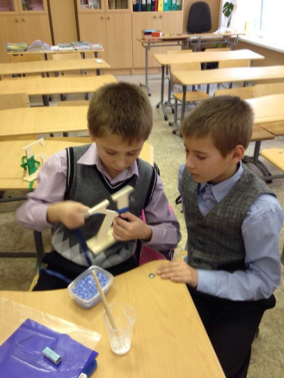
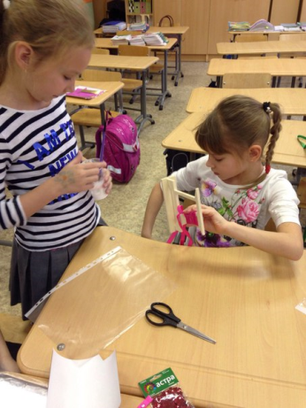
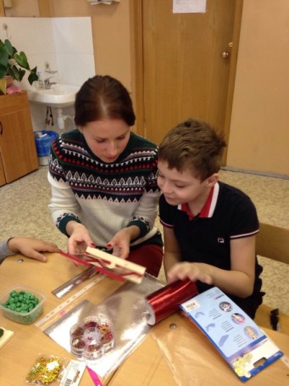
Основной этап реализации проекта (практический):
Инструктаж по технике безопасности при работе с ножницами и мелкими предметами.
Знакомство с инструментарием и материалами, необходимыми для работы.
Подбор соответствующих материалов для работы.
Выполнение работы.
Анализ качества выполненной работы.

Slide 9
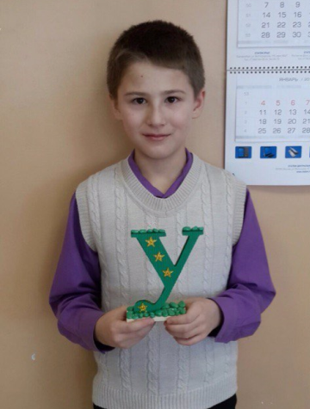
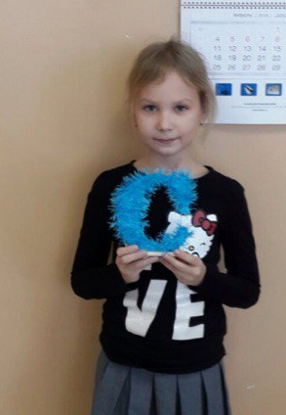
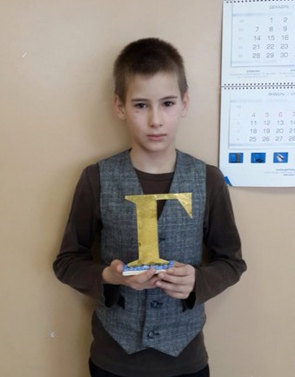
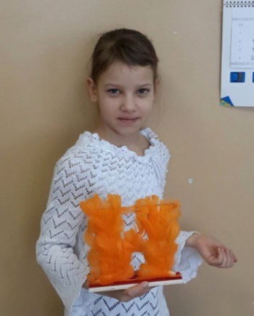
Заключительный этап реализации проекта:
Оформление презентации в виде выставки детских работ.
Сценка по «Сказке о видах памяти и Карасе, который был невиновен» из книги И. В. Вачкова «Психология для малышей».
Дети проводят мастер – класс для гостей (администрация ГБОУ) по изготовлению букв.

Slide 10
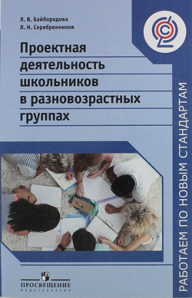



Использованная литература:
Байбородова Л.В. Проектная деятельность школьников в разновозрастных группах: пособие для учителей общеобразоват. организаций / Л.В. Байбородова, Л.Н. Серебренников. – М.: Просвещение, 2013. – 175 с. – (Работаем по новым стандартам).
Иванова Н. В., Марунина Г. Н. Как организовать проектную деятельность в начальной школе. - М.: АРКТИ, 2013. — 128 с.
Пахомова Н.Ю. Метод учебного проекта в образовательном учреждении: Пособие для учителей и студентов педагогических вузов. — 3-е изд., испр. и доп. — М.: АРКТИ, 2005. — 112 с. (Метод. биб-ка)
Пищагина Н. А. Использование метода проектов в логопедической работе [Текст] / Н. А. Пищагина // Актуальные вопросы современной педагогики: материалы IV междунар. науч. конф. (г. Уфа, ноябрь 2013 г.). — Уфа: Лето, 2013. — С. 151-153.

Slide 11



Роготнева А.В., Тарасова Л.Н., Никульшин С.М. Организация проектной деятельности в школе в свете требований ФГОС - М.: Владос, 2015. – 115с.
Сергеев И.С. Как организовать проектную деятельность учащихся: Практическое пособие для работников общеобразовательных учреждений. - 6-е изд., испр. и доп. — М.: АРКТИ, 2008. —80 с. (Метод. библиотека).
Феоктистова В.Ф. Исследовательская и проектная деятельность младших школьников. Рекомендации, проекты. ФГОС. – Волгоград: Учитель, 2015. – 154 с.

